Slide 1
Co można spaprać w badaniach ankietowych
Jakub Rybacki

Slide 2
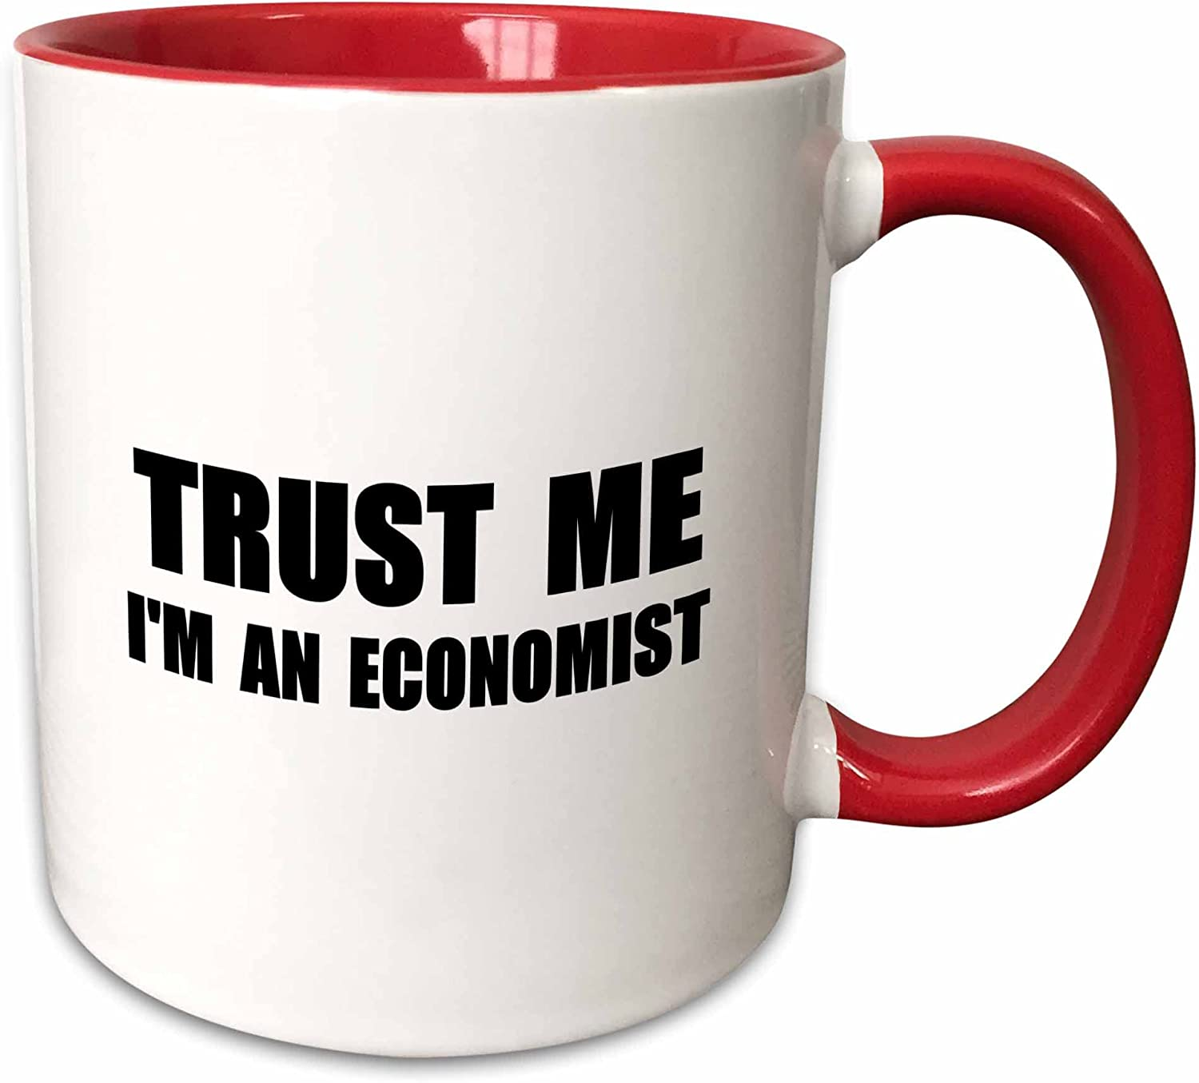
Ekonomistów nie uczy się jak robić ankiety – będzie trochę radości.

Slide 3
Problem 1: Rozumienie pytań

Slide 4
AIECE General report
AIECE – zrzeszenie czołowych instytutów ekonomicznych, mocno zaangażowana Komisja Europejska etc.
Przejrzymy General Report
To cykliczna ankieta prowadzona wśród zawodowych ekonomistów
Cel raportu: Jaka powinna być polityka gospodarcza?
Temat: Czy wydatki rządowe są ważne dla ratowania gospodarki przed recesją?
Termin: maj 2022 roku.

Slide 5
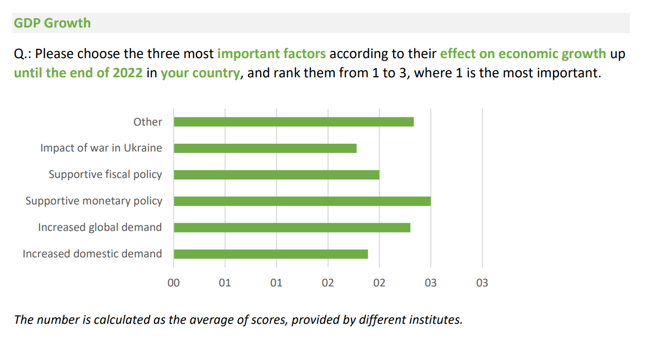
Pytanie 1: SĄ MAŁO WAŻNE!

Slide 6
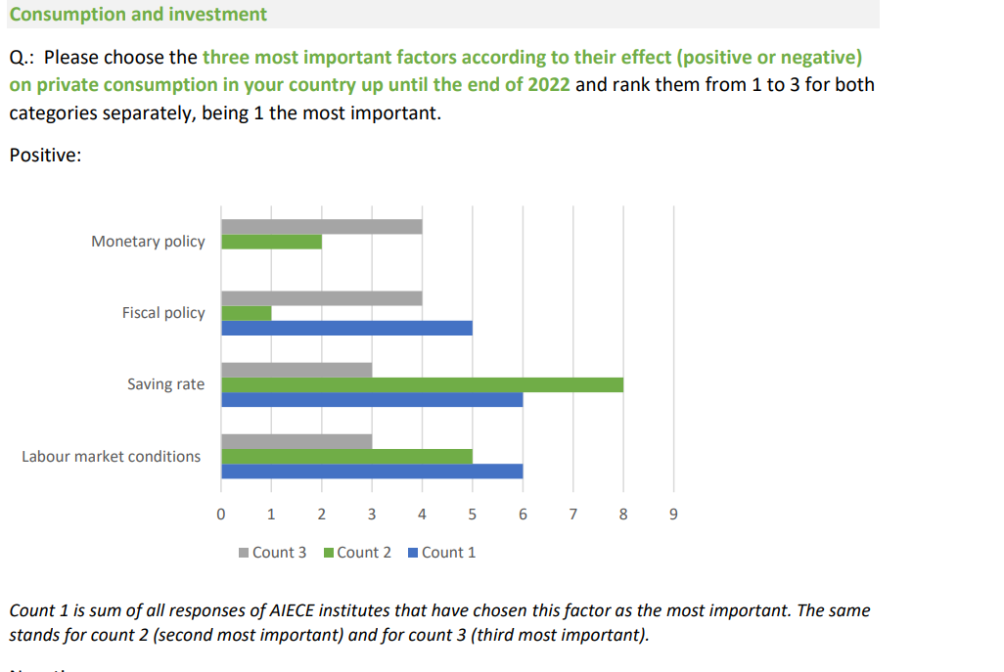
Pytanie 2: SĄ WAŻNE…

Slide 7
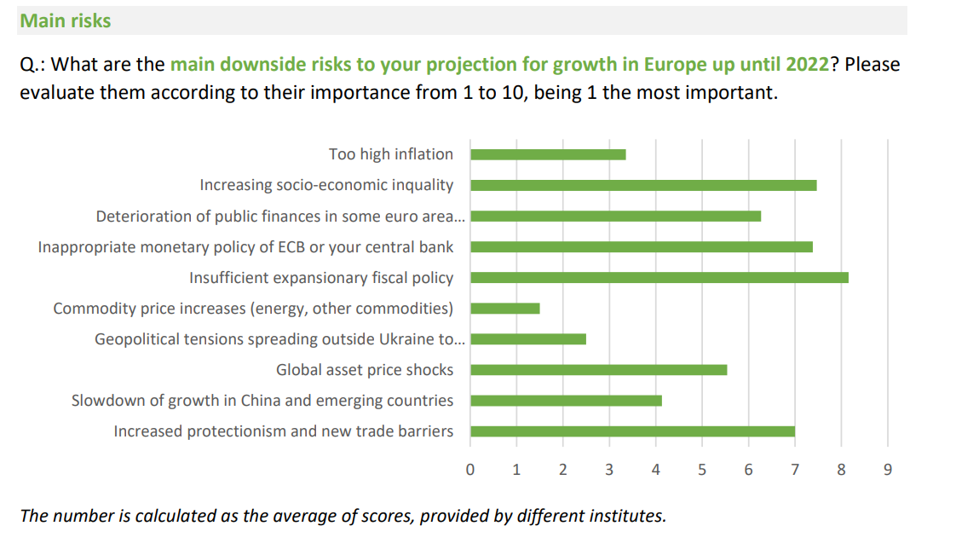
Pytanie 3: SĄ NAJMNIEJ WAŻNE…

Slide 8
Rekomendacja nienaukowa:
Keep
It
Simple
Stupid

Slide 9
Badanie PIE
Raport Polskiego Instytutu Ekonomicznego - Gospodarka umiaru, czyli opinie Polaków o postulatach dewzrostu
Pytanie dla osób prywatnych – około 1700 odpowiedzi.
Kontekst: Pytanie o 4-dniowy dzień pracy
Wywołało ciekawą dyskusję.

Slide 10
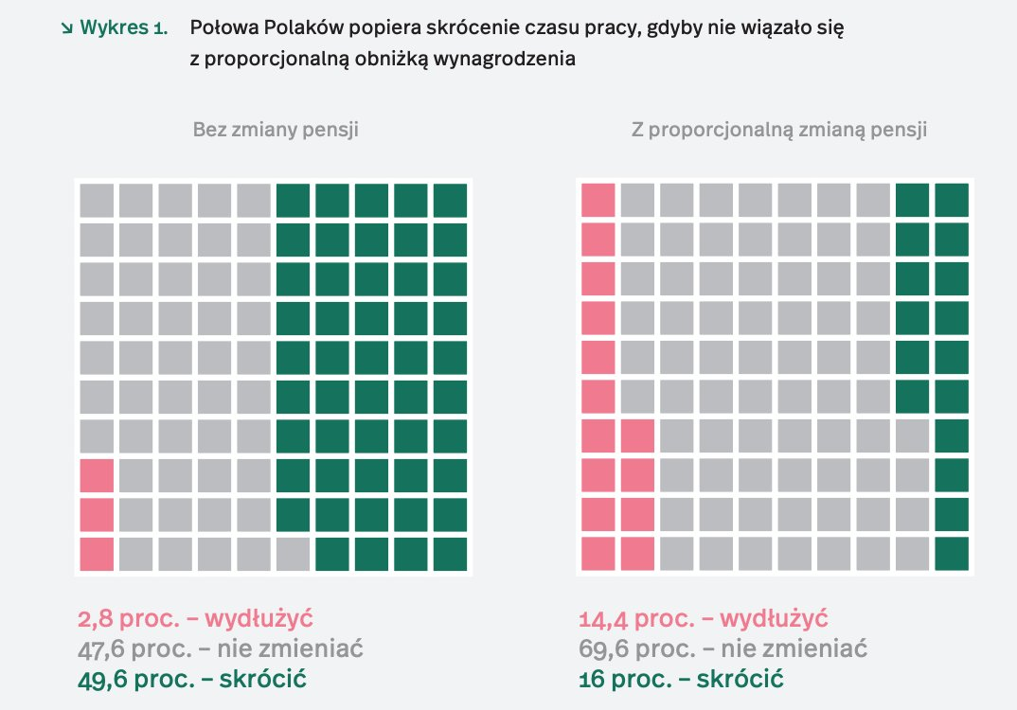
Pytanie: 4-dniowy tydzień pracy

Slide 11
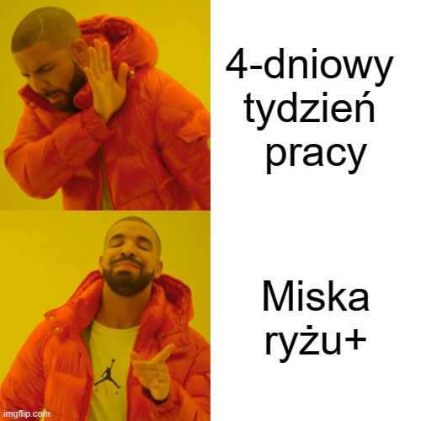
Rekomendacja od 3% respondentów.

Slide 12
Problem: Respondenci
Ankiety wypełniane są szybko, część osób nie zrozumie pytań.
Potrzebny prosty język.
Respondenci mają różne motywacje – czasem robią sobie jaja.
Nie zawsze kontrolujemy kto odpowiada - przykład z badania internetowych (CAWI):
Polscy emeryci wyróżniają się aktywnością w Internecie na tle UE, jako jedyna grupa wiekowa.
W rzeczywistości wypełniają wnuczkowie – dla dziadków to sposób na dorabianie do emerytury.

Slide 13
Ankieta makroekonomiczna NBP
Kwartalny raport Narodowego Banku Polskiego
Też odpowiadają zawodowi ekonomiści – teraz tylko z Polski
Cel: Uzyskać liczbowe informacje dotyczące prognoz gospodarczych oraz oszacowania ryzyka.
Raport z początku pandemii Covid-19 – marzec 2020 roku.
Kontekst: W tym okresie prognozy wskazywały, że Covid to choroba jednosezonowa.

Slide 14
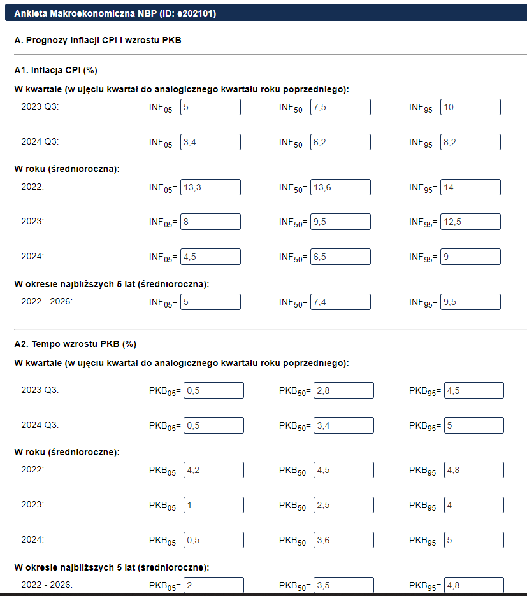
Jak to operacyjnie wygląda?
Jak to wygląda:
Narodowy Bank Polski liczy wszystkie wskaźniki
Ekonomiści w bankach komercyjnych tylko te w zielonej ramce.
Te w czerwonej ramce są mniej istotne – ekonomiści wypełniają je „na oko”
Problem: Arkusz wymaga udzielenia odpowiedzi na wszystkie pytania.

Slide 15
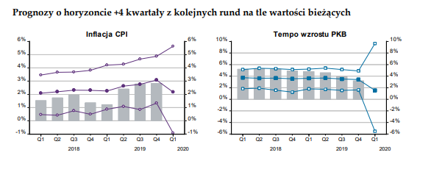
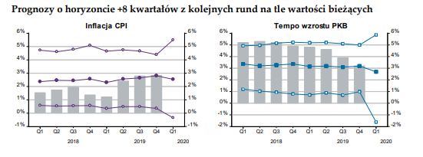
Uwaga: Trudne wykresy – wzrost PKB
Patrzymy na niebieskie kreski (w kółkach)
Prognozy za 4kw: Bardziej prawdopodobny duży spadek - OK.
Prognozy za 8kw – znowu duży spadek.
To oznacza zagrożenie długotrwałą recesją.
Problem: Analitycy nie liczą takich przedziałów.
Prognozy za 8kw – są bezpośrednio zależne od wyniku za 4kw.
Zgodnie z narracją przedział - 8kw powinien wyglądać odwrotnie jak 4kw
Duży spadek w 2020 roku to większe odbicie w 2021, gdy nie będzie restrykcji.
Notes:
Adaś show: https://m.facebook.com/watch/?v=1245187265890307

Slide 16
Problem 2: Dobór próby do badania

Slide 17
Badanie Diagnoza plus
Miesięczny raport dotyczący rynku pracy w pandemii
Badanie internetowe - CAWI
Odpowiadają osoby prywatne
Reklamowany jako odpowiedź na słabość statystyki rynku pracy w Polsce – link
Jakie tendencje widzimy w trakcie pandemii?

Slide 18
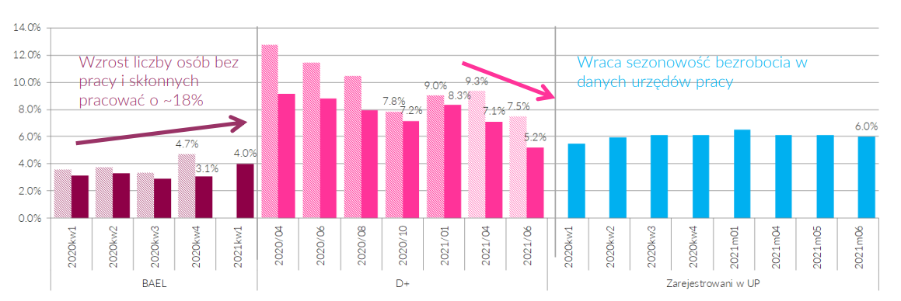
Skutki – jedyny raport, który pokazywał, że bezrobocie spada.

Slide 19
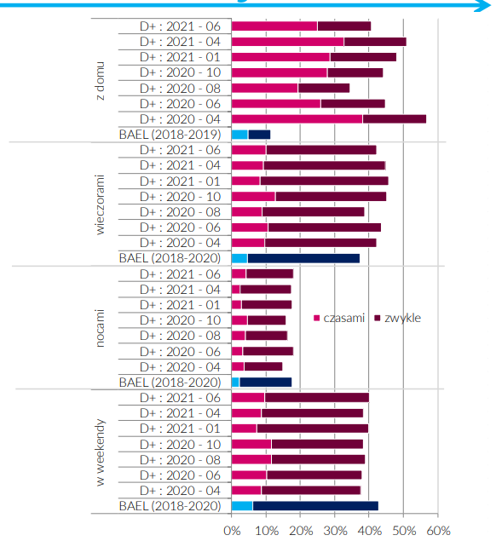
Problem: Dobór próby

Slide 20
Problem 3: Skala wyników

Slide 21
Badania koniunktury GUS
Główny Urząd Statystyczny co miesiąc przeprowadza badania dotyczące ocen koniunktury.
Ankietowani są konsumenci bądź przedstawiciele firm.
Odpowiadają oni na proste pytania np. sytuacja ekonomiczna poprawi się / pogorszy się
Na podstawie odpowiedzi tworzony jest tzw. indeks dyfuzyjny
W uproszczeniu: Indeks = Odpowiedzi pozytywne – Odpowiedzi negatywne

Slide 22
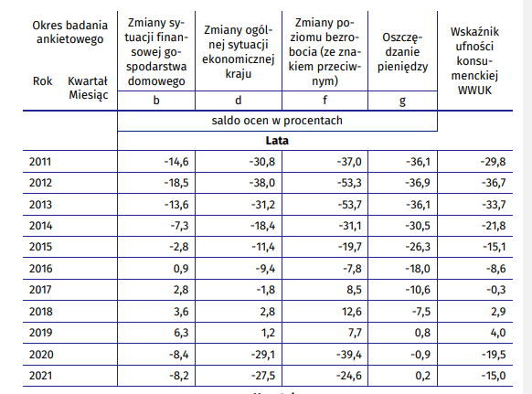
Wyniki
Badanie Koniunktury GUS:
Firmy deklarują systematycznie, że będą mniej inwestować
Konsumenci narzekają, że sytuacja przez 20 lat się pogarsza.
Fakty:
Zarówno inwestycje jak i dochody rosną z roku na rok.

Slide 23
Problem: Skale
Ludzie nie dostrzegają małych wzrostów wydatków, cen etc.
Konstruując przedziały odpowiedzi można otrzymywać różne wyniki.
W cyklicznych badaniach ankietowych koniunktury analitycy przywiązują uwagę do zmiany odsetków, a niekoniecznie samego poziomu odpowiedzi

Slide 24
Problem 4: Precyzja wyników

Slide 25
Badania wydatków świątecznych
Pastwiliśmy się nad ekonomistami. Czas na socjologów!
Firmy badawcze np. IBRIS robią coroczne badania dotyczące wydatków świątecznych - Link.
Sprawdźmy ich trafność - Link

Slide 26
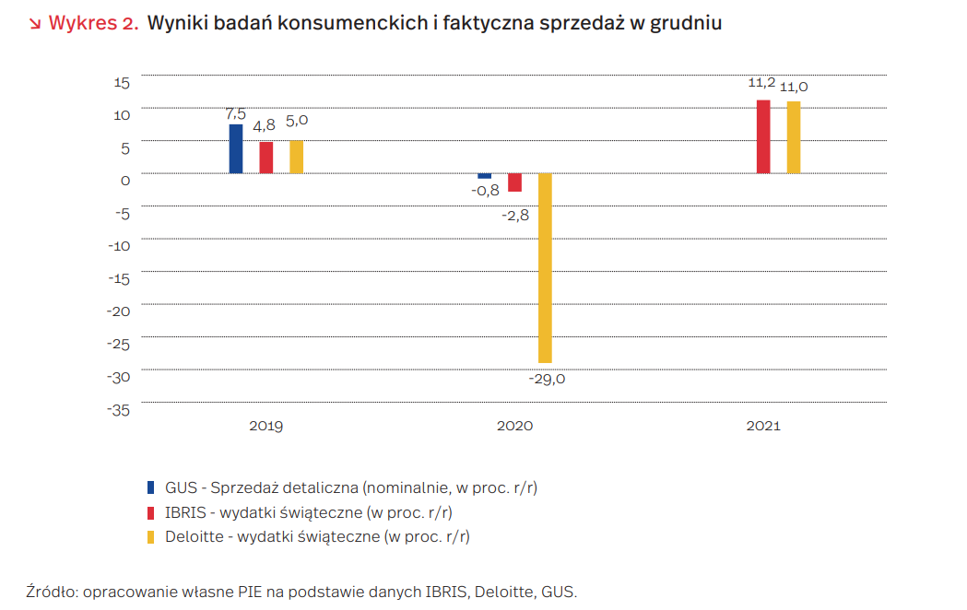
Deklarowane wydatki vs. faktyczne:

Slide 27
Problem: Ekonomia
Precyzyjna odpowiedź na niektóre pytania wymaga bardzo dużych prób respondentów, a to kosztuje.
Publikacje raportów mogą mieć funkcję marketingowe np. zwiększać rozpoznawalność marki – zleceniodawca nie będzie się poświęcał, aby osiągnąć super precyzje.
Błąd rzędu 2 pkt proc. jest mało imponujący – podobny można uzyskać z modelem statystycznym bez wydatków na duże badanie.

Slide 28
Badania wynagrodzeń
Narodowy Bank Polski co kwartał prowadzi ankietę wśród firm dotyczącą planów zatrudnienia czy wynagrodzeń.
Badanie Szybki Monitoring
Interesuje nas pytanie o plany podwyżek

Slide 29
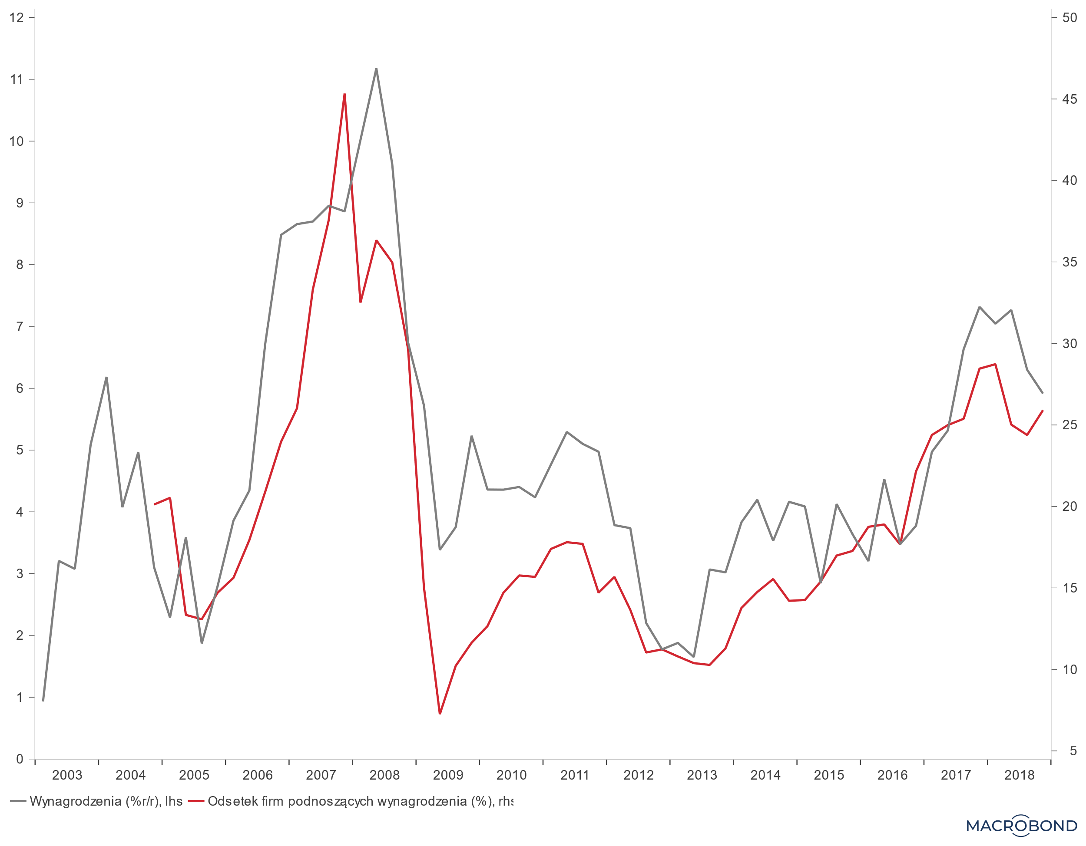
Lata 2005 – 2018 –Działa!

Slide 30
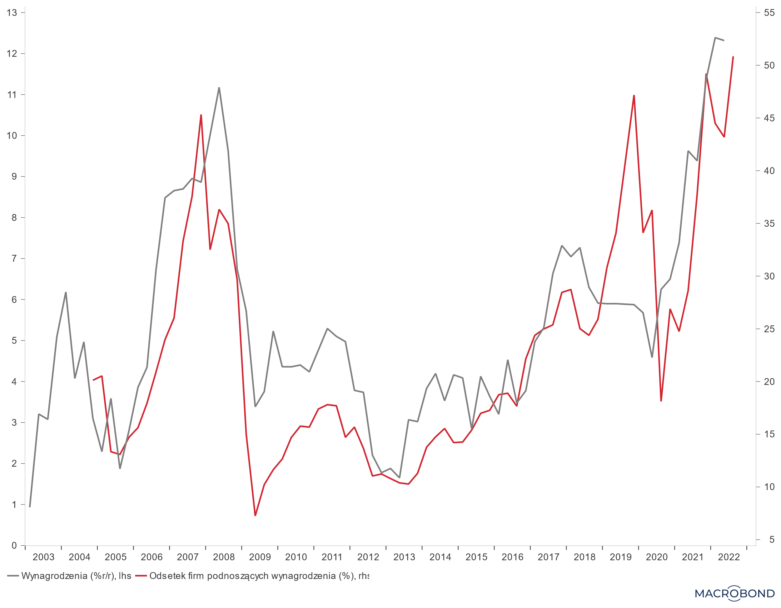
Lata 2019+ - przestało…

Slide 31
Co warto zrobić w domu:
Przejrzyjmy badania społeczne dostępne publicznie – obok ankiet GUS dobrym źródłem jest CBOS.
Konstruowanie ankiet jest łatwiejsze, jeżeli się w takowych też uczestniczy. Prostym rozwiązaniem może być udział w komercyjnym panelu CAWI Ariadna.

